Slide 1

Питание детей и подростков
в образовательных учреждениях. Организация контроля.
1

Slide 2
ВЫ МОЖЕТЕ ПОЛУЧИТЬ
БЕСПЛАТНО КОНСУЛЬТАЦИЮ ПО ПРОИЗВОДСТВЕННОМУ КОНТРОЛЮ В ОБРАЗОВАТЕЛЬНЫХ ОРГАНИЗАЦИЯХ
Напишите Ваш вопрос, ФИО и номер телефона на электронную почту и мы свяжемся с Вами
e-mail: school_rpn@inbox.ru
1

Slide 3
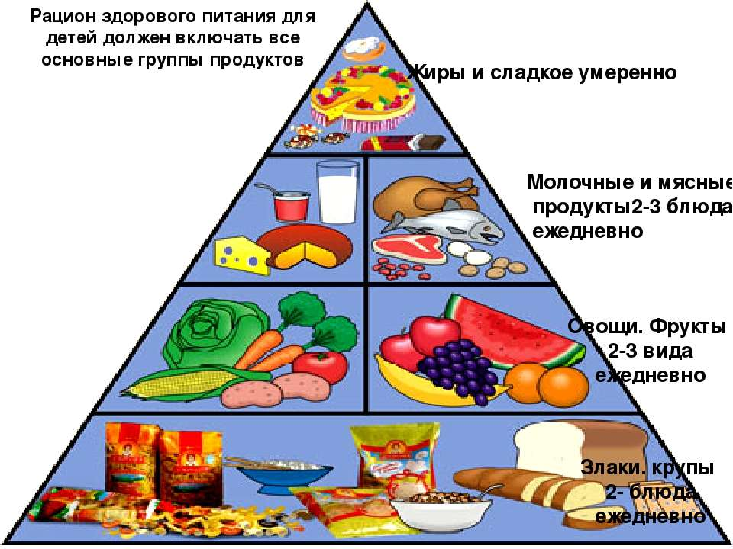
Здоровое питание
Здоровое питание – это сбалансированный по белкам,
жирам и углеводам рацион, в котором есть все необходимые
витамины и минералы.
Правильное пищевое поведение — это не только грамотное составление ежедневного меню, но и режим питания.
Питание играет важную роль в развитии организма, умственной деятельности. Потребляя только правильную и здоровую еду, ребенок будет защищен от негативного воздействия окружающей среды.
По сравнению с организмом взрослого, ребенок развивается стремительными темпами, на что уходит намного больше энергии.
Ребенок нуждается в качественных продуктах питания, которые его организм должен получать своевременно. В ином случае возможны - отставание в росте и развитии, частые болезни.

Slide 4

Главные принципы
правильного рациона питания
1. Следовать правильному режиму питания;
2. Рационе питания должен быть сбалансированным и разнообразным, чтобы организм получал необходимое количество полезных веществ;
3. Продукты питания должны правильно обрабатываться, что позволит добиться приятного вкуса и сохранить питательную ценность еды;
4. Учет личных вкусовых предпочтений;
5. Соблюдение санитарных норм при хранении продуктов питания
их приготовления;
6. Энергетическая ценность пищи должна в полной мере
соответствовать энергетическим затратам в течении всего дня.
Следуя простым правилам, можно сделать рацион ребенка
правильным. Это позволит избежать в дальнейшем множества
заболеваний, а также обеспечит организму его полноценное
развитие.

Slide 5

Особенности детского питания
Вместе с продуктами детского питания организм должен получать необходимое количество полезных питательных веществ.
Белки - считаются главным строительным материалом, без которого невозможно появление новых клеток, развитие организма и рост. При нехватке белка, это негативно отражается на иммунитете, может привести к замедленному развитию.
Жиры - поддерживают и укрепляют иммунную систему, возобновляют затраченную энергию. В жирах содержатся витамины А и Д, которые особенно важны для детского организма.
Углеводы — энергетическая функция. Их излишек приводит к ожирению. Дети, которые потребляют большое количество углеводов, чаще остальных болеют.
Витамины - организм ребенка в большей степени нуждается в витаминах А и Д. Витамин А отвечает за работу эндокринной системы. При нехватке витамина Д может развиваться рахит. Витамины группы В отвечают за работу головного мозга.
Минералы — в рационе ребенка должна присутствовать пища, в которой содержатся следующие минералы: железо, кальций, йод.

Slide 6

Организация правильного режима питания
Рацион школьника зависит от его возраста. Детям школьного возраста нужно питаться как минимум 4 раза на день.
В пище должно содержаться не менее 60% белков;
В рационе должны быть злаки, картофель и хлеб;
Меню должно быть разнообразным и сбалансированным;
Количество углеводов должно в 4 раза превышать количество жиров и белков;
Нужно следовать режиму питания, горячее питание - обязательно;
Потреблять рыбу минимум 2 раза на неделю;
Каждый день есть свежие фрукты и овощи;
Меню на каждый день также должно включать молочную продукцию;
Жирная пища и сладкое допустимы, но в небольших количествах и не в качестве замены основной пищи.

Slide 7

Проблемы при несоблюдении режима правильного питания
Замедление роста и развития.
Появление лишнего веса — ожирение.
Диспептические расстройства ЖКТ, гастрит.
Сахарный диабет 2 типа.
Нарушение работы сердечно-сосудистой системы
Анемия, проблемы с памятью — при недостатке
железа и йода.
Вывод: рациональное и сбалансированное питание, соответствующее возрасту ребенка, оказывает влияние на правильное развитие и здоровье детского организма.
.

Slide 8

Указ Президента Российской Федерации
от 7 мая 2018 г. N 204
В соответствии с Указом Президента Российской Федерации от 7 мая 2018 года № 204 «О национальных целях и стратегических задачах развития Российской Федерации на период до 2024 года» Роспотребнадзор реализует проект «Здоровое питание», который является частью федеральной программы «Формирование системы мотивации граждан к здоровому образу жизни, включая здоровое питание и отказ от вредных привычек» национального проекта «Демография».
С 15 мая 2019 года, в Российской Федерации в рамках федерального проекта «Укрепление общественного здоровья» Роспотребнадзором начата реализация мероприятий, направленных на продвижение принципов здорового питания и создание в России среды, способствующей ведению здорового образа жизни.
Внедрена система мониторинга за состоянием питания различных групп населения в регионах, в том числе детей, основанная на результатах научных исследований в области нутрициологии, диетологии и эпидемиологии, а также связывающая здоровье населения со структурой питания и качеством пищевой продукции.

Slide 9

Санитарные правила,
вступившие в действие с 01.01.2021г.
СП 2.4.3648-20 «Санитарно-эпидемиологические требования к организациям воспитания и обучения, отдыха и оздоровления детей и молодежи»
СанПиН 1.2.3685-21 «Гигиенические нормативы и требования к обеспечению безопасности и (или) безвредности для человека факторов среды обитания»
СанПиН 2.3/2.4.3590-20 «Санитарно-эпидемиологические требования к организации общественного питания населения»
2

Slide 10


Основные нововведения по организации питания
Для дополнительного обогащения рациона питания детей микронутриентами в меню должны включаться специализированные продукты, обогащенные витаминами и микроэлементами - СанПиН 2.3/2.4.3590-20
п. 8.1.6.
Введено требование к информированию родителей об организации питания детей и принципах здорового питания:
ежедневное меню;
меню дополнительного питания;
рекомендации по организации здорового питания детей (СанПиН 2.3/2.4.3590-20 п. 8.1.7)
26

Slide 11
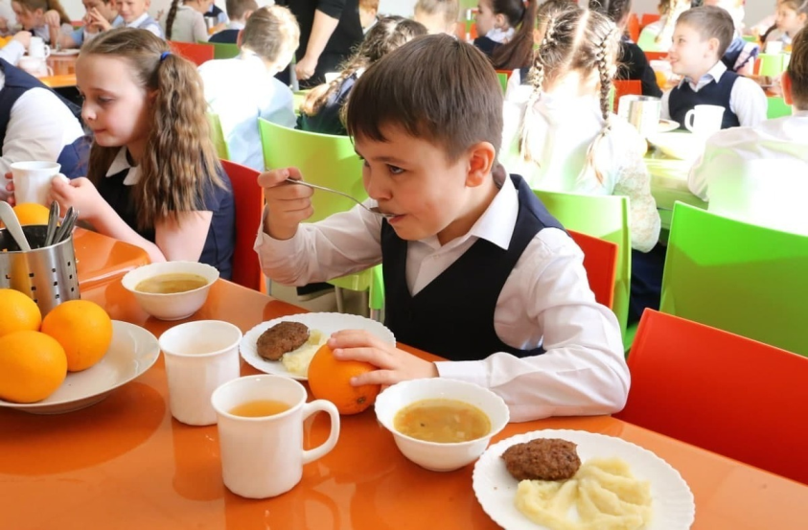

Организация питания
Организации, осуществляющие питание детей , должны размещать в доступных для
родителей и детей местах ( в обеденном зале, холле) следующую информацию:
Ежедневное меню основного (организованного) питания на сутки для всех возрастных групп детей с указанием наименования приема пищи, наименования блюда, массы порции, калорийности порции;
Меню дополнительного питания с указанием наименования блюда, массы порции, калорийности порции;
Рекомендации по организации здорового питания детей.
Питание детей по индивидуальному меню (для детей, нуждающихся в лечебном и диетическом питании) допускает употребление детьми готовых домашних блюд, предоставленных родителями в обеденном зале или специально отведенных помещениях(местах), оборудованных столами и стульями, холодильником (в зависимости от количества питающихся) для хранения, микроволновыми печами для разогрева, условиями для мытья рук.
25

Slide 12
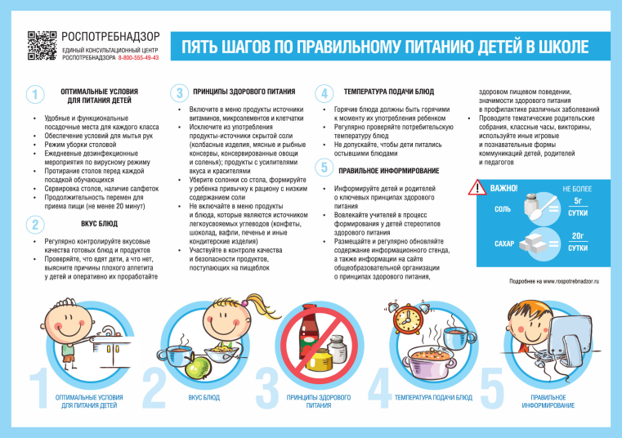
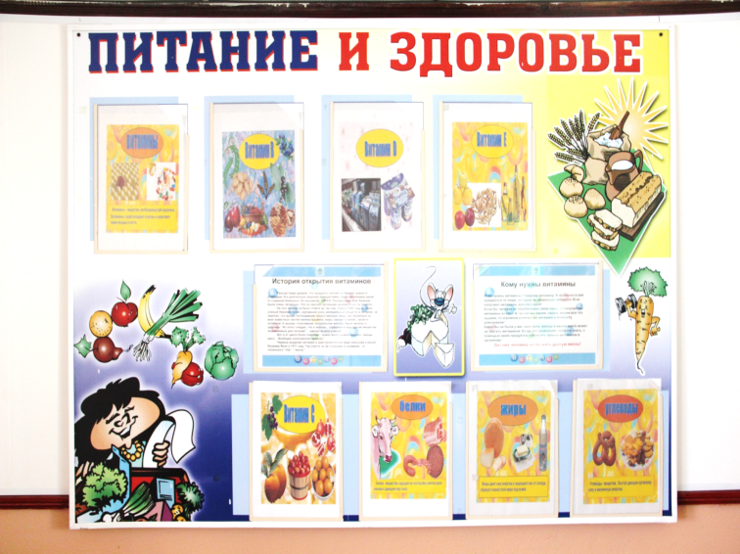
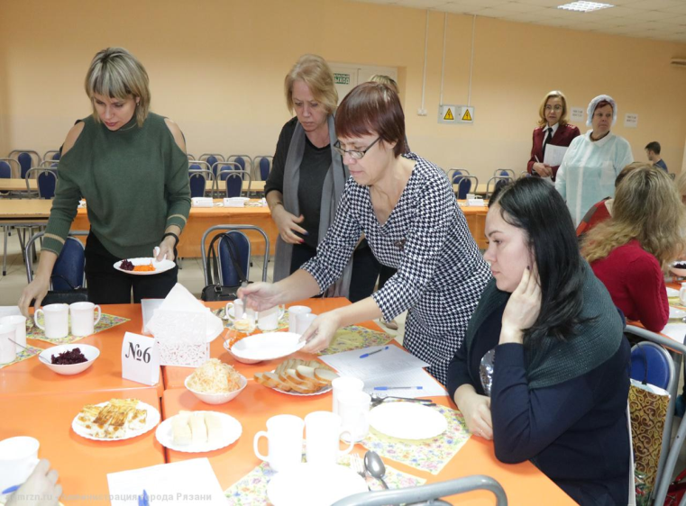
Информирование
Информируйте детей и родителей о ключевых принципах
здорового питания.
Вовлекайте учителей в процесс формирования у детей стереотипов здорового питания и здорового пищевого поведения.
Размещайте и регулярно обновляйте содержание информационного стенда, а также информации на сайте общеобразовательной организации о принципах здорового питания, здоровом пищевом поведении, значимости здорового питания в профилактике различных заболеваний.
Проводите тематические родительские собрания,
классные часы, викторины, используйте иные
игровые и познавательные формы коммуникаций
детей, родителей и педагогов.

Slide 13

Организация питания
Меню должно разрабатываться на период не менее двух недель (с учетом режима организации) для каждой возрастной группы детей.
Введено обязательное требование о разработке индивидуального меню для детей с сахарным диабетом, целиакией, фенилкетонурей, муковисцидозом и пищевой аллергией.
Питание детей должно осуществляться в соответствии с утвержденным меню. Допускается замена одного вида пищевой продукции, блюд и
кулинарных изделий на иные в соответствии с таблицей
замены с учетом ее пищевой ценности.
Витаминные напитки должны готовиться в соответствии
с инструкцией непосредственно перед раздачей. Замена
витаминизации блюд выдачей детям поливитаминных
препаратов не допускается.
25

Slide 14



Организация здорового питания детей
> На 22 - 36 % снижены нормы потребления сахара
(СанПиН 2.3/2.4.3590-20, прил. 7, табл. 1-2)
> Из перечня продуктов, для питания детей исключены колбасные изделия
(СанПиН 2.3/2.4.3590-20, прил. 7, табл. 1-2)
> На 17 - 40 % снижены нормы потребления соли
Соль только йодированная!
(СанПиН 2.3/2.4.3590-20, прил. 7, табл. 1-2)
> В отдельных возрастных категориях увеличена на 2 - 27 % норма потребления сыра
(СанПиН2.3/2.4.3590-20, прил. 7, табл. 1-2)
Регламентированы показатели значений суммарной массы блюд по отдельным приемам пищи
(не менее) СанПиН 2.3/2.4.3590-20, прил. 9, табл. 3
Показатели | 7-12 лет | 12 лет и старше
Завтрак | 500 | 550
Второй завтрак | 200 | 200
Обед | 700 | 800
Полдник | 300 | 350
Ужин | 500 | 600
Второй ужин | 200 | 200
Впервые регламентированы требования к
особенностям питания кадетов
(СанПиН 2.3/2.4.3590-20 Приложения № 7 таблица 5)

Slide 15
Горячее питание
В образовательных организациях основное питание детей должно включать
горячее питание - СанПиН 2.3/2.4.3590-20 (п. 8.1.2).
Под горячим питанием понимается здоровое питание, которым предусматривается наличие горячих первого и второго блюд или второго блюда в зависимости от приема пищи, в соответствии с санитарно-эпидемиологическими требованиями.
Сухой паек (набор пищевой продукции) допускается использовать только при организованных перевозках групп детей автомобильным, водным и другими видами транспорта и при проведении массовых мероприятий с участием детей менее 4 часов. При этом, если продолжительность таких перевозок (массовых мероприятий) свыше 4 часов (за исключением ночного времени с 23.00 до 7.00), также должно быть организовано горячее питание.
Исключение горячего питания из меню, а также замена его буфетной продукцией не допускаются!

Slide 16

Температура готовых блюд
Требования к температуре готовых блюд:
- горячие блюда (супы, соусы, напитки) - температура не ниже 75 °C,
- вторые блюда и гарниры – не ниже 65 °C;
- холодные напитки — не выше 20°C;
- готовые первые и вторые блюда могут находиться на мармите, горячей плите, либо в изотермической таре (термосах) – не более 2 часов.
Подогрев остывших ниже
температуры раздачи готовых
горячих блюд не допускается.
МР 2.3.6.0233-21 пункт 11.6

Slide 17
Соблюдение температуры готовых блюд — это ВАЖНО!
Существуют опасности, связанные с употреблением чрезмерно горячей пищи – от ожога слизистой рта и пищевода до развития заболеваний желудка. Особенно опасны горячие продукты с содержанием жира или масла – они значительно повышают вероятность ожогов.
Употребление горячих блюд также может привести к инфекциям, которые образуются в полости рта на местах раздражений и ожогов.
Употребление в пищу холодных продуктов увеличивает расход энергии тела на их переваривание – организму нужно сначала потратить ресурсы и «нагреть» пищу до нужной температуры и только потом приступить к ее «обработке».
Холодная еда вызывает ускоренное опорожнение желудка и ребенок быстрее становится голодным.
Блюда, содержащие белок ( рыба, мясо, котлеты) должны быть горячими для нормального переваривания, иначе белки не смогут должным образом усвоиться в организме, а процесс пищеварения будет затруднен.

Slide 18

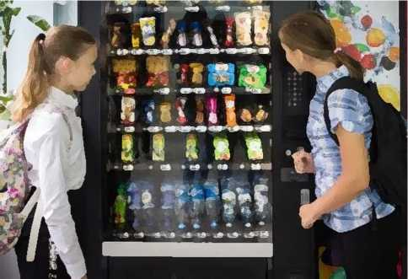

Организация дополнительного питания детей
СанПин 2.3/2.4.3590-20 п. 8.3.1-2
Расширен перечень продукции, разрешенной для реализации через вендинговые автоматы
Регламентированы места дислокации возможной установки аппаратов для автоматической выдачи пищевой продукции (в обеденных залах при условии соблюдения нормы площади посадочного места)
В потребительской (мелкоштучной)
упаковке:соки, нектары, стерилизованное молоко, молочная продукция, питьевая негазированная вода, орехи (кроме арахиса), сухофрукты.
В потребительской упаковке (<100 г.):
мучные кондитерские изделия, в том числе обогащенные микронутриентами со сниженным содержание глютена, лактозы, сахара.
Кратность обработки аппаратов:
с инструкцией по эксплуатации, но не не реже 1 раза в неделю,
а с применением дезинфекционного средства - не реже 1 раза в 3 месяца

Slide 19

Федеральный закон от 30 марта 1999г. № 52
«О санитарно-эпидемиологическом
благополучии населения»
статья 11. Обязанности юридических лиц
- осуществлять производственный контроль, в том числе посредством проведения лабораторных исследований и испытаний, за соблюдением санитарных правил и проведением санитарно-противоэпидемических (профилактических) мероприятий при выполнении работ и оказании услуг, а также при производстве, транспортировке, хранении и реализации продукции;
-осуществлять гигиеническое обучение работников.
статья 32. Производственный контроль
1. Производственный контроль, в том числе проведение лабораторных исследований и испытаний, за соблюдением санитарных правил и выполнением санитарно-противоэпидемических (профилактических) мероприятий в процессе производства, хранения, транспортировки и реализации продукции, выполнения работ и оказания услуг осуществляется индивидуальными предпринимателями и юридическими лицами в целях обеспечения безопасности и (или) безвредности для человека и среды обитания таких продукции, работ и услуг.
2. Производственный контроль осуществляется в порядке, установленном санитарными правилами и государственными стандартами.
3. Лица, осуществляющие производственный контроль, несут ответственность за своевременность, полноту и достоверность его осуществления.

Slide 20

СП 2.4.3648-20
«Санитарно-эпидемиологические требования к организациям воспитания и обучения, отдыха и оздоровления детей и молодежи»
пункт 1.8:
«На объектах должен осуществляться производственный контроль за соблюдением санитарных правил и гигиенических нормативов».

Slide 21

Производственный контроль
- это контроль за соблюдением санитарных норм и правил, гигиенических нормативов и выполнением санитарно-противоэпидемических (профилактических) мероприятий.
Номенклатура, объем и периодичность лабораторных исследований и испытаний определяется с учетом типа и санитарно-эпидемиологической характеристики каждого объекта.
Лабораторные исследования и испытания осуществляются юридическим лицом с привлечением лаборатории, аккредитованной в установленном порядке.

Slide 22
Цель проведения
производственного контроля:
Обеспечение безопасности и безвредности вредного влияния объектов производственного контроля для человека путем должного выполнения санитарных правил, санитарно-противоэпидемических (профилактических) мероприятий, организации и осуществления контроля за их соблюдением.

Slide 23
Программа производственного контроля
Разработанная программа (план) производственного контроля утверждается руководителем организации.
Ответственность за своевременность организации, полноту и достоверность осуществляемого производственного контроля несут юридические лица.
Информация о результатах производственного контроля передается по запросам в организации, уполномоченные осуществлять государственный санитарно-эпидемиологический надзор.

Slide 24

Производственный контроль включает:
- перечень и наличие официально изданных действующих санитарных правил в соответствии с осуществляемой деятельностью;
- осуществление (организацию) лабораторных исследований и инструментальных измерений в отношении факторов, нормируемых настоящими санитарно-эпидемиологическими правилами и нормативами;
- организацию медицинских осмотров, профессиональной гигиенической подготовки и аттестации должностных лиц и работников организаций, деятельность которых связана с реализацией пищевых продуктов и питьевой воды, воспитанием и обучением детей;
- ведение учета и отчетности документации по результатам проведения производственного контроля;

Slide 25
Производственный контроль включает:
- своевременное информирование органов местного самоуправления, органов и учреждений государственной санитарно-эпидемиологической службы об аварийных ситуациях;
- визуальный контроль специально уполномоченными должностными лицами (работниками) организации за выполнением санитарно-противоэпидемических (профилактических) мероприятий, соблюдением санитарных правил, разработку и реализацию мер, направленных на устранение выявленных нарушений;
- контроль за наличием сертификатов, санитарно-эпидемиологических заключений, личных медицинских книжек, иных документов, подтверждающих безопасность, качество продукции и оказываемых образовательных услуг.

Slide 26
Лабораторные исследования водопроводной воды централизованного водоснабжения
- исследование холодной водопроводной воды,
- исследование горячей водопроводной воды.
Микробиологические и санитарно-химические показатели 1 раз в год
(дополнительно: после проведения ремонтных работ и устранения аварийных ситуаций системы водоснабжения).
СанПиН 2.3/2.4.3590-20 п.2.10
МР 2.4.0179-20 приложение 5

Slide 27

Измерение температуры горячей воды
Для предупреждения загрязнения высоко контагенозными инфекционными возбудителями вирусного и бактериального происхождения, в их числе Legionella Pneumophila, температура горячей воды должна быть не менее 65°С
Измерения проводятся ежегодно
СанПиН 2.3/2.4.3590-20 п. 3.10
СанПиН 2.1. 3684-21, раздел IV п. 84
.

Slide 28

Инструментальные замеры
искусственной освещенности
- производственные помещения пищеблока;
- обеденный зал;
- рабочие места сотрудников пищеблока.
Измерения проводятся 1 раз в год
(дополнительно: после реконструкции)
СП 2.4.3648-20 п. 2.8.5, 2.8.6
СанПиН 1.2.3685-21 главаV таблица 5.25

Slide 29
Инструментальные измерения параметров микроклимата
- производственные помещения пищеблока;
- обеденный зал;
рабочие места сотрудников пищеблока.
Измерения проводятся 2 раза в год
- теплый и холодный период года.
(температура воздуха, относительная влажность, скорость движения воздуха)
СанПиН 2.3/2.4.3590-20 п. 2.13

Slide 30
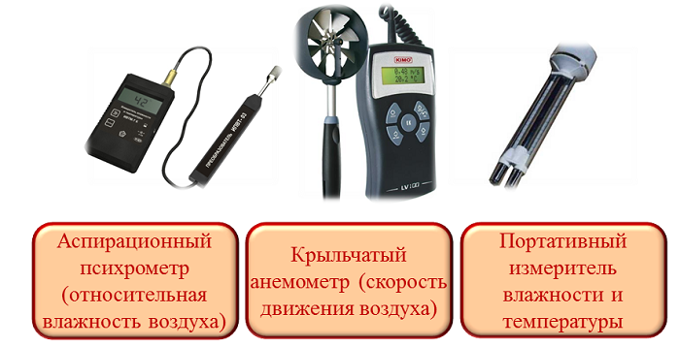
Проведение инструментальных
замеров микроклимата
Измерения параметров микроклимата производятся на нескольких высотах над уровнем пола

Slide 31
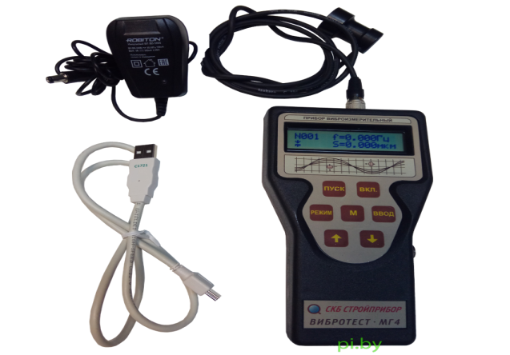
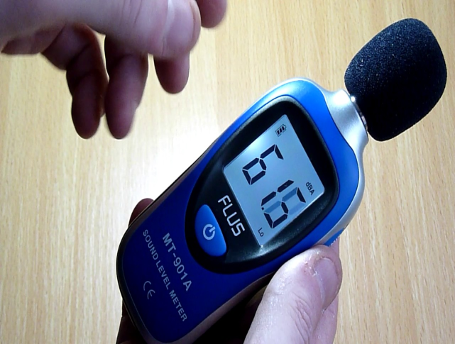
Инструментальные замеры
параметров шума и вибрации
- производственные цеха пищеблока;
- рабочие места
Измерения проводятся ежегодно
СанПиН 2.3/2.4.3590-20 п.2.13

Slide 32
Производственный контроль за организацией питания
в образовательном учреждении
Вид исследований | Объект исследования (обследования) | Количество | Кратность
Микробиологические исследования проб готовых блюд | Салаты, вторые блюда, гарниры, творожные, овощные блюда | 2 - 3 блюда | 2 раза в год
Калорийность, выход блюд соответствие химического состава блюд рецептуре | Рацион питания | 1 | 1 раз в год
Микробиологические исследования смывов на наличие санитарно-показательной микрофлоры (БГКП) | Объекты производственного окружения, руки и спецодежда персонала | 5 - 10 смывов | 1 раз в год
Основание: МР 2.4.0179-20 «Рекомендации по организации питания обучающихся общеобразовательных организаций», Приложение 5

Slide 33
Вид исследований | Объект исследования | Рекомендуемое количество | Кратность
Микробиологические исследования сырой продукции | мясная продукция, мясо птицы рыба молочные продукты | 1-2 пробы | 1 раз в год
Исследования плодоовощной продукции на содержание нитратов | фрукты овощи | 1-2 пробы | 1 раз в год
Санитарно-химические исследования сырой продукции | мясная продукция рыба молочные продукты (в т.ч. на жирно-кислотный состав) | 1-2 пробы | 1 раз в год
Основание: Технический регламент Таможенного союза ТР ТС 021/2011 «О безопасности пищевой продукции»

Slide 34
Вид исследований | Объект исследования (обследования) | Количество | Кратность
Микробиологические исследования смывов на наличие возбудителей иерсиниозов | Оборудование, инвентарь в овощехранилищах и складах хранения овощей, цехе обработки овощей | 5 - 10 смывов | 1 раз в год
Исследования смывов на наличие яиц гельминтов | Оборудование, инвентарь, тара, руки,спецодежда персонала, сырые пищевые продукты (рыба, мясо, зелень) | 5 смывов | 1 раз в год
Исследования питьевой воды на соответствие требованиям санитарных норм, правил и гигиенических нормативов по химическим и микробиологическим показателям | Питьевая вода из разводящей сети помещений: моечных столовой и кухонной посуды; цехах: овощном, холодном, горячем, доготовочном (выборочно) | 2 пробы | 1 раз в год
Основание: МР 2.4.0179-20 «Рекомендации по организации питания обучающихся общеобразовательных организаций», Приложение 5

Slide 35

Исследование проб готовых блюд
на микробиологические показатели
«В пищевой продукции не допускается наличие возбудителей инфекционных, паразитарных заболеваний, их токсинов, представляющих опасность для здоровья человека» -
Технический регламент Таможенного союза ТР ТС 021/2011
«О безопасности пищевой продукции»
Показатели безопасности пищевой продукции установлены в Приложениях 2 «Микробиологические нормативы безопасности»
Виды готовых блюд:
- первое блюдо (супы);
- второе блюдо (гарнир, блюда из мяса, птицы, рыбы);
- блюда из творога: сырники творожные, запеканки,
пудинг запеченный;
- салаты и винегреты;
- соусы и заправки для вторых блюд;
- блюда из яиц (омлет, запеканка и пр.)
Для предотвращения размножения патогенных микроорганизмов готовые блюда должны быть реализованы не позднее 2 часов с момента приготовления - СанПиН 2.3/2.4.3590-20 п. 8.1.2.8.

Slide 36
Калорийность рациона
Калорийность – это единица измерения энергетической ценности продуктов питания, аккумулированная в таких компонентах, как белки, углеводы и жиры, выражающаяся в калориях (кал), либо килокалориях (ккал).
Меню разрабатывается с учетом требуемой калорийности суточного рациона, дифференцированного по возрастным группам обучающихся. При формировании состава блюд нужно учитывать необходимую калорийность и содержание Белки:Жиры:Углеводы.
Завтрак должен составлять 25%,
а обед - 35% от суточной потребности
Нормы калорийности:
отступление в пределах +/- 5% по отдельным приемам пищи допускается при условии соответствия нормам пищевой ценности за неделю (табл.3 приложение № 10).
Показатели | Потребность в пищевых веществах
 | 1-3 лет | 3-7 лет | 7-11 лет | 12лет и старше
Белки г/сут | 42 | 54 | 77 | 90
Жиры г/сут | 47 | 60 | 79 | 92
Углеводы г/сут | 203 | 261 | 335 | 383
Энергетическая ценность ккал/сут | 1400 | 1800 | 2350 | 2720

Slide 37

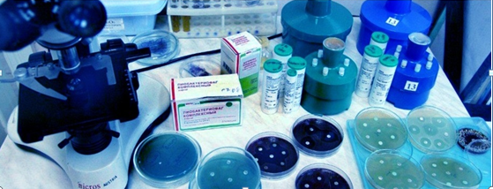
Микробиологические исследования смывов
- позволяет определить общий уровень загрязненности, наличие или отсутствие нарушений в технологиях приготовления продуктов питания, сделать выводы о соблюдении санитарно-гигиенических норм; правильности хранения продуктов и готовых блюд.
Главная цель – это снижение рисков отравлений, острых кишечных и других заболеваний, связанных с приемом недоброкачественной пищи.
Смывы берут с объектов внешней среды: рабочие поверхности производственных помещений пищеблока (столы, линия раздачи), кухонная и столовая посуда, столовые приборы, разделочные доски и ножи, санитарная одежда и руки работников пищеблока.
БГКП (бактерии группы кишечной палочки) составляют разновидные микроорганизмы: цитробактеры, эшерихии, шигеллы и другие.
Присутствие эшерихий свидетельствует о недавнем загрязнении. Наличие цитробактера или энтеробактера означает, что с момента появления БГКП на исследуемом объекте внешней среды прошло несколько недель.

Slide 38


Микробиологические исследования смывов
Иерсинии.
- являются возбудителями инфекционных заболеваний - псевдотуберкулез и кишечный иерсиниоз.
Условием, способствующим заражению человека иерсиниями, является: некачественная очистка овощей, замачивание овощей на ночь, отсутствие повторной промывки, длительное хранение готовых салатов, недостаточная термическая обработка, нарушение сроков реализации готовых блюд.
Смывы берут с оборудования, тары и инвентаря в овощехранилищах и складах хранения овощей, цехе обработки и приготовления овощей.
Яйца гельминтов.
Обнаружение яиц гельминтов в смывах возможно при нарушении персоналом правил личной гигиены, некачественно проводимой уборки и дезинфекции.
Смывы на яйца гельминтов и цисты простейших берут с оборудования, инвентаря, тары, рук и спецодежды персонала, сырых пищевых продуктов (рыбы, мяса, зелени).

Slide 39
Сырая пищевая продукция
Для определения доброкачественности и безвредности продуктов необходимо проведение исследований на микробиологические и физико-химические показатели.
Вид сырья | Исследуемые показатели | Нормативный документ
Мясо сырое | Санитарно-химические: свинец, мышьяк,кадмий, ртуть. Микробиологические показатели: - КМАФАнМ - БГКП - Патогенные, в т. ч. сальмонеллы - Listeria monocitogenes | ТР ТС 021/2011
Мясо птицы | Санитарно-химические: свинец, мышьяк,кадмий, ртуть. Микробиологические показатели: - КМАФАнМ - Патогенные, в т.ч. сальмонеллы - Listeria monocitogenes | ТР ТС 021/2011

Slide 40
Сырая пищевая продукция
Вид сырья | Исследуемые показатели | Нормативный документ
Молоко | Санитарно-химические: свинец, мышьяк,кадмий, ртуть. Микробиологические показатели: - КМАФАнМ - БГКП - Stapylococcus aureus - Патогенные, в т.ч. сальмонеллы - Listeria monocitogenes | ТР ТС 033/2013 "О безопасности молока и молочной продукции" ТР ТС 021/2011
Кисломолочные продукты (кефир, йогурт) | Микробиологические показатели: молочно-кислые м/о (бифидобактерии) БГКП Stapylococcus aureus Патогенные, в т.ч. сальмонеллы Дрожжи Плесени | ТР ТС 033/2013

Slide 41
Сырая пищевая продукция
Вид сырья | Исследуемые показатели | Нормативный документ
Сметана, творог | Физико-химические показатели: массовая доля жира массовая доля белка Микробиологические показатели: молочно-кислые м/о (бифидобактерии) БГКП Stapylococcus aureus Патогенные, в т.ч. сальмонеллы Дрожжи Плесени | ТР ТС033/2013 (выявление фальсификата) ТР ТС 021/2011
Рыба свежая, мороженая | Санитарно-химические показатели: свинец, мышьяк,кадмий, ртуть, фосфаты, массовая доля глазури Микробиологические показатели: КМАФАнМ БГКП Патогенные, в т.ч. сальмонеллы Stapylococcus aureus Парагемолитический вибрион | СанПиН 2.3.2.1078-01 СанПиН 2.3.2.2603-10 ТР ЕАЭС 040/2016 «О безопасности рыбы и рыбной продукции"

Slide 42
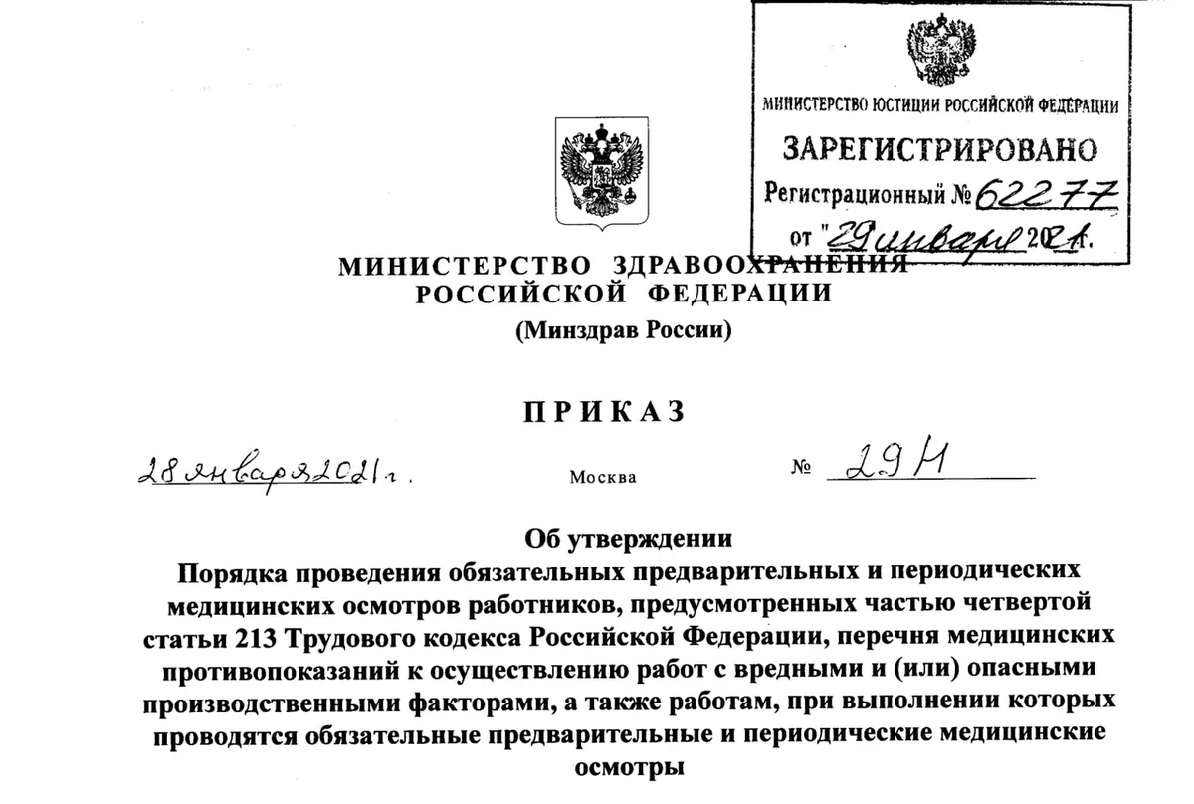
Медицинские осмотры
Приказ Минздрав России от 28.01.2021года № 29-Н
«Об утверждении порядка проведения обязательных предварительных и периодических медицинских осмотров работников, предусмотренных частью 4 статьи 213 Трудового кодекса Российской Федерации, перечня медицинских противопоказаний
к осуществлению работ с вредными и ( или) опасными производственными факторами, а также работам, при выполнении которых проводятся обязательные предварительные и периодические медицинские осмотры» (п. 23)
вступил в действие с 01.04.2021г

Slide 43
Категории работ | Медицинские осмотры при поступлении на работу | Периодические медицинские осмотры
23. Работы,где имеется контакт с пищевыми продуктами в процессе их производства, хранения и реализации | Осмотры врачами: терапевтом, отоларингологом, стоматологом, дерматовенерологом, психиатром, наркологом, гинекологом, неврологом. | 1 раз в год те же специалисты
 | Исследования: - ФЛГ ; - крови на сифилис; - мазки на гонорею; -исследование на гельминтозы; -на носительство возбудителей кишечных инфекций и серологическое обследование на брюшной тиф. | 1 раз в год — - кровь на сифилис; - исследование на гельминтозы; - ФЛГ

Slide 44

Помимо перечисленных обследований на инфекционные заболевания, при каждом осмотре всем обследуемым в обязательном порядке проводятся следующие исследования и обследования:
- общий анализ крови;
- клинический анализ мочи;
- биохимический анализ крови;
- ЭКГ;
- маммография для женщин старше 40 лет;
- ультразвуковое исследование органов малого таза.

Slide 45
Федеральный закон от 30.03.1999 N 52-ФЗ
«О санитарно-эпидемиологическом благополучии населения»
статья 36. Гигиеническое воспитание и обучение
1. Гигиеническое воспитание и обучение граждан обязательны, направлены на повышение их санитарной культуры, профилактику заболеваний и распространение знаний о здоровом образе жизни.
2. Гигиеническое воспитание и обучение граждан осуществляются:
при профессиональной гигиенической подготовке и аттестации должностных лиц и работников организаций, деятельность которых связана с производством, хранением, транспортировкой и реализацией пищевых продуктов и питьевой воды, воспитанием и обучением детей, коммунальным и бытовым обслуживанием населения.

Slide 46

Профессиональная гигиеническая подготовка и аттестация
Приказ Минздрава РФ от 29.06.2000г. № 229
«О профессиональной гигиенической подготовке и аттестаци должностных лиц и работников организаций» утверждает инструкцию о порядке проведения профессиональной гигиенической подготовки и аттестации должностных лиц и работников организаций, деятельность которых связана с производством, хранением, транспортировкой и реализацией пищевых продуктов.
Профессиональная гигиеническая
подготовка проводится при приеме
на работу и в дальнейшем с
периодичностью 1 раз в год.

Slide 47

Благодарим за внимание!
ФБУЗ «Центр гигиены и эпидемиологии в городе Санкт-Петербург»
ВЫ МОЖЕТЕ ПОЛУЧИТЬ БЕСПЛАТНО КОНСУЛЬТАЦИЮ ПО ПРОИЗВОДСТВЕННОМУ КОНТРОЛЮ В ОБРАЗОВАТЕЛЬНЫХ ОРГАНИЗАЦИЯХ
Напишите Ваш вопрос, ФИО и номер телефона на электронную почту и мы свяжемся с Вами
e-mail: school_rpn@inbox.ru

